Slide 1
Til deg som skal holde denne presentasjonen

Slide 2
Før du gå videre, ber vi deg om å laste ned presentasjonen. Deretter må du åpne presentasjonen i Power Points skrivebords-app (ikke i nettleser).
Dette er for at du skal kunne lese notatene under hver side, som er en veiledning til deg når du holder presentasjonen.
Her vil du også finne alle referansene til materialet.

Slide 3
Dette materialet er en introduksjon til fem kjernekompetanser på traumebevisst praksis.
Materialet er utarbeidet for å kunne brukes på ulike arbeidsplasser og av ulike yrkesgrupper, hvor det som er felles er at vi i en eller annen grad forholder oss til innbyggere.
Innbyggere kan være; barn, unge, voksne, eldre, pasienter, brukere, pårørende eller noe annet.
Du som skal holde presentasjonen får derfor ansvaret for å «oversette» det som skal sies til din kontekst. Det kan for eksempel være å trekke inn eksempler fra egen arbeidsplass eller bytte ut innbygger med pasienter dersom det gir mer mening hos dere. Det viktigste er at de som hører på skal sitte igjen med en forståelse av hvordan dette arbeidet er relevant hos dere. Still gjerne spørsmål til deltakerne underveis som hjelper de å reflektere over innholdet i materialet og hvordan det er relevant i deres arbeidshverdag.
Husk å tilrettelegge dersom noen av deltakerne har funksjonsnedsettelser
som kan påvirke deres muligheter for å få tilgang til
innholdet i presentasjonen.
Notes:
Om funksjonshindringer og tilrettelegging
Det å tilrettelegge for personer som lever med funksjonsnedsettelser kan bety mye forskjellig avhengig av hvilke hindringer personen opplever for å ha tilgang på innholdet i presentasjonen. Det kan derfor være alt fra å sørge for at det finnes ramper dersom personen bruker rullestol, bestille tolk på ulike språk (inklusive tegnspråk eller skrivetolk dersom personen har nedsatt hørsel) eller aktivt bruke bildebeskrivelser i presentasjonen. Husk at tolker må bestilles i god tid.
Hvert bilde har en tilhørende bildebeskrivelse. Merk at mange av bildene er satt sammen av flere illustrasjoner. Bildebeskrivelsen omtaler hele bildet, men er koblet til én av illustrasjonene.

Slide 4
Under de fleste av sidene finner du notater. Disse gir tilleggsinformasjon til sidene, og fungerer som en veileder til deg som skal holde presentasjonen. Det kan være nyttig å forberede seg ved å lese manus under de ulike sidene før du skal holde presentasjonen. Notater i kursiv er en veiledning til deg som holder presentasjonen og skal ikke leses høy. Du kan også selv lage stikkord på forhånd dersom det er nyttig for deg. Husk at det ofte fungerer best når du finner en måte å presentere på som føles naturlig for deg!
Presentasjonen inneholder også flere filmer, via lenke til youtube. For å unngå de støyete reklamene som kommer før selve filmen starter, bør du åpne filmene i nettleser på forhånd og finne stedet der filmen begynner.
Det er flere refleksjonsøvelser underveis, hvor de som er til stede inndeles i mindre grupper for å diskutere, med oppsummering i plenum til slutt. Det anbefales at du har gjort deg godt kjent med øvelsene på forhånd og tenkt over oppsett for din gruppe.
Det er lagt inn en pause omtrent midt i presentasjonen. Du står selvsagt fritt til å velge et annet tidspunkt dersom det passer bedre.
På side 6 får du en innføring i hvordan materialet er bygget opp,
før selve presentasjonen starter.
Lykke til på veien mot traumebevisst praksis!

Slide 5
Husk at de som deltar kan ha med seg livsbelastninger, enten barndomsbelastninger eller stå i pågående livskriser, og materialet kan derfor berøre på en annen måte enn hvis dette ikke var tilfellet.
Det er derfor viktig at du som holder presentasjonen føler deg trygg på at du vet hva du skal gjøre dersom du ser at dette skjer.
Det viktigste du kan gjøre er å vise personen at de ikke er alene, og at det finnes steder de kan få hjelp dersom dette blir for overveldende å stå i alene.
Mental Helses hjelpetelefon: 116 123
Kirkens SOS: 22 40 00 40

Slide 6
Hvordan er materialet bygget opp?
Gjennom materialet vil dere møte tre symboler som forteller noe om hvilket type innhold akkurat den siden har. Disse er kunnskap, praksis og erfaring. Hver side er merket med ett av disse symbolene.
Du som skal holde presentasjonen, bes vurdere om du inkluderer alle sidene, eller utelater noen. Se notatene for veiledning.
Kunnskap
Her vil du finne
forskning, tall
og fakta.
Praksis
Her vil du finne
praktisk kunnskap og visuelle fremstillinger
Erfaring
Her vil du finne
historier, refleksjons-oppgaver, videoer eller eksempler
Notes:
Til deg som skal holde denne presentasjonen – før du begynner:
På denne sliden ser du tre ulike symboler – hjerne, hender og hjerte. Disse representerer tre ulike tilnærminger til å forstå materialet. Vi har ulike måter å tilegne oss kunnskap på, fordi vi er forskjellige og lærer på ulike måter.
Presentasjonen inneholder en blanding av alle tilnærmingene.
Slik er materialet kategorisert:
Kunnskap: Forskning/teori, tall og fakta.
Praksis: Praktiske eksempler og visuelle fremstillinger.
Erfaring: Erfaringsbasert kunnskap (f.eks. historier, filmer, refleksjonsoppgaver).
Det anbefales at du vurderer hvilken tilnærming som passer best for din gruppe:
Du kan velge å holde hele presentasjonen slik den er nå, som altså inkluderer både Kunnskap, Praksis og Erfaring.
Alternativt kan du velge å utelate noen sider dersom du vurderer at de ikke er relevante eller treffende for din gruppe. Dersom du ønsker dette, anbefaler vi følgende:
Presentasjonen er inndelt i temakapitler (beige sider). Alle kapitlene må være representert med minst én side. Dette betyr at du for hvert kapittel må ha enten en side fra Kunnskap, fra Praksis eller fra Erfaring. Du står fritt til å velge hvor mange sider du har med per kapittel, så lenge kapittelet dekkes.
Merk at manus er skrevet som en helhet, og at det flere steder er lagt opp til overganger mellom sider. Du må derfor gjennomgå manus og se hvordan du selv kan sørge for gode overganger mellom sidene du beholder i presentasjonen.
Du utelater sider ved å høyreklikke på de gjeldende sidene, og velger «skjul lysbilde/ hide slide».
Hvis du vil hente dem frem igjen senere, høyreklikker du på siden og velger «vis lysbilde/ unhide slide».

Slide 7
Livet skjer med oss alle
Veien mot traumebevisst praksis
Kjernekompetanse 1: Hva er traumer og livsbelastninger?
Notes:
Manus:
Vi skal i dag gå videre i arbeidet med å innføre traumebevisst praksis på vår arbeidsplass. Dagens tema er Kjernekompetanse 1: Hva er traumer og livsbelastninger?
I forkant av kjernekompetansene har vi gjennomført en introduksjon som gir en overordnet oversikt over traumebevisst praksis (Spørre om alle har vært tilstede på introduksjonen - dersom ikke alle har vært med på dette er det fint å sjekke inn underveis at de henger med).
Bakgrunnsinfo til deg som holder presentasjonen:
De fem kjernekompetansene er:
Hva er traumer og livsbelastninger?
Hva er traumebevisst praksis?
Hjerne, gener og motstandskraft
Robust arbeidsmiljø
Bruk av traumebevisst praksis

Slide 8
Hva skal dere lære i denne presentasjonen?
Definisjon av traumer
Toksisk stress og barndomsbelastninger
Forståelsen av hendelse – opplevelse – effekt
Kollektive traumer, systemiske og historiske traumer
Forekomst av traumer og livsbelastninger
Læringsmål:
Være i stand til å gi en definisjon av traumer og livsbelastninger som inkluderer systemisk undertrykkelse, historisk og kollektivt traume, og toksisk stress.
Få kunnskap om forekomst av traumer og livsbelastninger nasjonalt, lokalt og innenfor spesifikke befolkningsgrupper.
Ferdighet: Utvidet forståelse av hva traumer er og kan være.
Notes:
Gjennomgå det som står på siden.

Slide 9
Hvordan er materialet bygget opp?
Gjennom materialet vil dere møte tre symboler som forteller noe om hvilket type innhold akkurat den siden har. Disse er kunnskap, praksis og erfaring.
Kunnskap
Her vil du finne
forskning, tall
og fakta.
Praksis
Her vil du finne
praktisk kunnskap og visuelle fremstillinger
Erfaring
Her vil du finne
historier, refleksjons-oppgaver, videoer eller eksempler
Notes:
Manus:
Materialet vi nå skal gjennomgå er inndelt i tre læringsmåter.
Vi er alle forskjellige og har ulike måter å tilegne oss kunnskap på og lærer på ulike måter.
Denne presentasjonen inneholder en blanding av de tre tilnærmingene.
Dere vil se at hver slide er merket med ett av de tre symbolene.
De tre tilnærmingene er:
Kunnskap: Inngående kunnskap om traumebevisst praksis gjennom teori, tall og fakta
Praksis: Modeller, visuelle fremstillinger og prosesser som viser hvordan traumebevisst praksis kan se ut
Erfaring: Fokus på erfaringsbasert kunnskap (f.eks. filmer, refleksjonsoppgaver og historier)

Slide 10
Lurt å tenke på når du ser på denne presentasjonen
I det videre materialet vil vi ikke nødvendigvis skille mellom deg som ansatt og
barn, familier, voksne, eldre, pasienter, brukere eller pårørende vi møter gjennom vårt arbeid.
Fordi livet skjer med oss alle
…og du kan ikke se på folk hvem som har med seg traumer og ikke.
Notes:
Gjennomgå det som står på siden.

Slide 11
Hvorfor er traumebevisst praksis viktig?
Alvorlige livshendelser skjer med mange
Opplevelser vi har i etterkant kan minne oss om det som skjedde, og gi en følelse av å være tilbake i den samme tilstanden
Dersom livsbelastninger er gjentagende over tid og/eller foregår i en relasjon, er potensiale for skade enda større
Vi kan forebygge hvor skadelig det blir
Notes:
Les opp det som står på siden.
Kilder:
Mark A. Bellis, M. A., Wood, S., Hughes, K., Quigg, Z., & Butler, N. (2023). Tackling adverse childhood experiences (ACEs): State of the art and options for action. Public Health Wales NHS Trust. Tilgjengelig fra: https://www.ljmu.ac.uk/-/media/phi-reports/pdf/2023-01-state-of-the-art-report-eng.pdf
Substance Abuse and Mental Health Services Administration (SAMHSA). (2023). Practical guide for implementing a trauma-informed approach. Publication No. PEP23-06-05-005. National Mental Health and Substance Use Policy Laboratory. Substance Abuse and Mental Health Services Administration. Tilgjengelig fra: https://store.samhsa.gov/sites/default/files/pep23-06-05-005.pdf.
Scottish Government. (2023). Evidence review: Enablers and barriers to trauma-informed systems, organisations and workforces. APS Group Scotland. Tilgjengelig fra: https://www.gov.scot/publications/evidence-review-enablers-barriers-trauma-informed-systems-organisations-workforces/

Slide 12
Trygge rammer
Temaene vi skal inn i kan være belastende å snakke om, også i en profesjonell setting – så ha omtanke for hverandre og deg selv.
Det er viktig at vi respekterer egne grenser. Dersom du kjenner at noe blir vanskelig for deg er det lov til å ta seg en pause når som helst.
Det vi snakker om blir i dette rommet (taushetsplikt). Da kan vi alle føle oss trygge til å dele uten at det sies videre et annet sted.
Notes:
Les opp det som står på siden.

Slide 13
Traumer
Notes:
Manus:
Vi skal nå repetere definisjonen på traume og se hvordan det kan komme til uttrykk.

Slide 14
Traume
Et traume kommer fra en hendelse, en serie av hendelser, eller et sett omstendigheter, som en person opplever som fysisk eller følelsesmessig skadelig eller truende.
Skaden som oppstår i etterkant av hendelsen kan få varige, negative virkninger på personens evne til å fungere, og påvirker psykisk og fysisk helse, og kan få sosiale og åndelige konsekvenser.
Traumet er ikke selve hendelsen, men skaden som kan oppstå i etterkant av hendelsen.
Notes:
Manus:
Et traume kommer fra en hendelse, en serie av hendelser, eller et sett omstendigheter, som en person opplever som fysisk eller følelsesmessig skadelig eller truende.
Skaden som oppstår i etterkant av hendelsen kan få varig påvirkning på personens evne til å fungere, og påvirker psykisk og fysisk helse, og kan få sosiale og åndelige konsekvenser.
Det er viktig å skille mellom en alvorlig hendelse og et traume. Traumet er ikke selve hendelsen, men det som skjer i deg i etterkant.
Dette er viktig når vi skal se hva som bidrar til å påvirke hvilken effekt en hendelse kan ha for oss.
Dette vil variere fra person til person, fordi opplevelsen vår av en hendelse er forskjellig.
For flere begreper kan denne nettsiden benyttes:
RVTS sør. (2022). Traumebevisst ordliste. RVTS. https://www.traumebevisst.no/ordliste/
Kilder:
Substance Abuse and Mental Health Services Administration (SAMHSA). (2023). Practical guide for implementing a trauma-informed approach. Publication No. PEP23-06-05-005. National Mental Health and Substance Use Policy Laboratory. Substance Abuse and Mental Health Services Administration. Tilgjengelig fra: https://store.samhsa.gov/sites/default/files/pep23-06-05-005.pdf.
Maté, G., & Maté, D. (2022). The Myth of normal: Trauma, illness and healing in a toxic culture. Vermilion.

Slide 15
Triggere
Ytre triggere
Indre triggere
Relasjonelle triggere
Notes:
Manus:
En trigger er noe som minner oss om tidligere vonde opplevelser. Det kan være noe som skjer rundt oss eller i oss selv. Når vi trigges, kan vi kjenne på sterke følelser som angst, sinne, skam eller skyld. Vi kan også få fysiske reaksjoner, se bilder eller filmer i vårt eget hode, eller oppleve at det som skjedde før, føles som om det skjer på nytt – selv om vi er et helt annet sted.
Dette kan være forvirrende og påvirke hverdagen vår.
Å vite hva som trigger oss, kan gjøre det lettere å forstå egne og andres reaksjoner.
Det finnes tre typer triggere:
Ytre triggere: Situasjoner, ting, personer, lukter, lyder, årstider eller tid på dagen.
Indre triggere: Kroppslige reaksjoner (smerte, hodepine, kvalme, pust), følelser som minner oss om noe, eller tanker om oss selv og andre.
Relasjonelle triggere: Fysisk nærhet, kroppsspråk, blikk, eller følelsen av å bli avvist eller forlatt.
Slike reaksjoner er ikke farlige i seg selv, men hvis vi ikke er bevisste på dem, kan vi komme til å handle på måter som skaper nye traumer.
Som kollegaer og i møte med innbyggere må vi forstå hva som kan utløse slike reaksjoner, slik at vi kan bidra til å forebygge re-traumatisering.
Kilder:
RVTS øst. (i.d.). Triggerarbeid. Traumebehandling med voksne. Tilgjengelig fra: https://www.traumebehandling.no/behandle/mestring-og-
regulering/triggerarbeid/

Slide 16
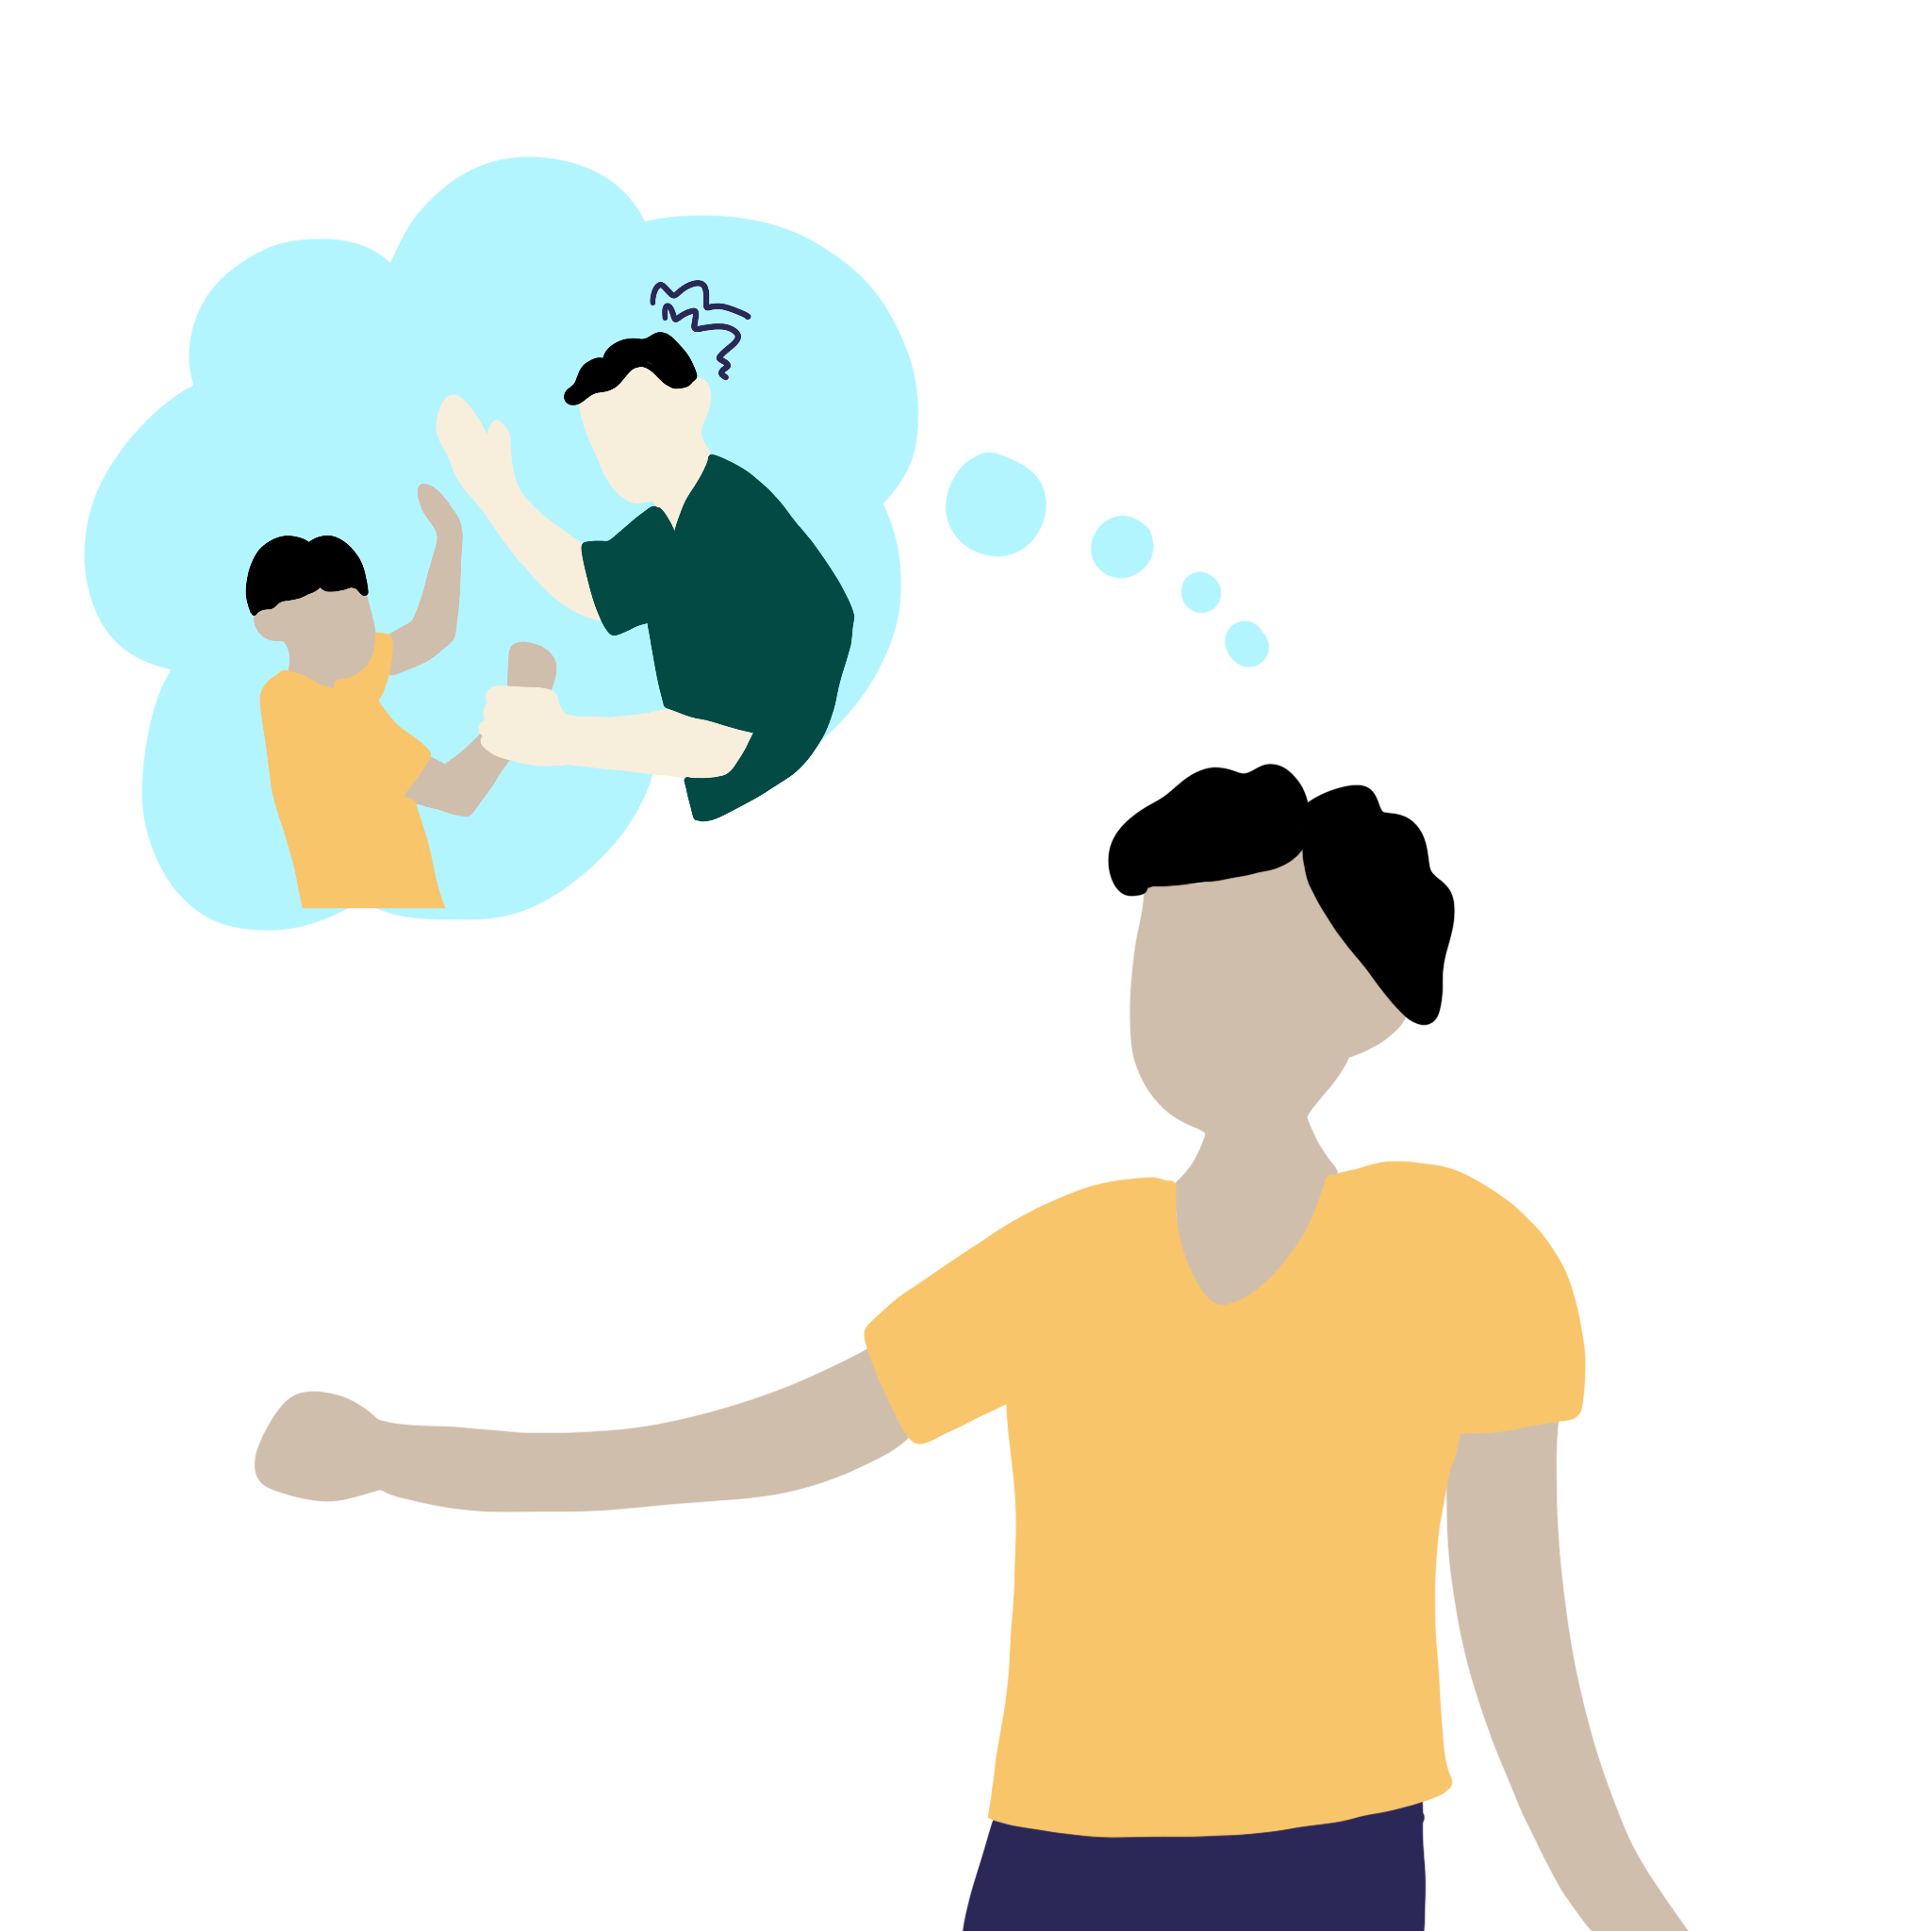
PTSD og spesifikk traumebehandling
Over- og underaktivering
Unngåelse
Dissosiasjon
Gjenopplevelse
Notes:
Manus:
Verdens helseorganisasjon (WHO) definerer Posttraumatisk stresslidelse (PTSD) slik:
«PTSD oppstår som en reaksjon på en hendelse som opplevdes som ekstremt skremmende eller psykisk smertefull. Denne hendelsen kan innebære en trussel om død for en selv eller andre, eller mot ens egen eller andres fysiske, seksuelle eller psykiske integritet.»
Dette er noen av symptomene som forbindes med PTSD:
Alarmberedskap:
Et vanlig kjennetegn hos traumatiserte er å være i beredskap fordi vi forventer at noe nytt og vondt skal skje selv om faren egentlig er over, og vi veksler mellom overaktivering og underaktivering.
Når vi er overaktivert er vi konstant på vakt, kan ha angst og være sinte eller irritable, og ha vansker med å sove.
Når vi er underaktivert kan vi føle os numne og frakoblet våre omgivelser.
Dette illustreres av toleransevinduet som vi har snakket om tidligere.
Dette kan bidra til at følelsene våre kan forsterkes og overta hvordan vi har det.
Unngåelse:
Unngår typiske triggende situasjoner eller steder.
Det er vanlig at flere og flere ting oppleves triggende.
Unngåelsen vil da spre seg til stadig flere områder i livet.
Dissosiative symptomer:
En følelse av å ikke være tilstede i egen kropp, for eksempel en opplevelse av at en selv er fremmed eller at verden føles som om den ikke finnes.
Gjenopplevelse:
I en gjenopplevelse trenger tanker, bilder, lyder, lukter eller kroppslige fornemmelser fra den opprinnelige hendelsen seg på, og det oppleves som det hele skjer igjen.
Disse kan komme av triggerne vi gjennomgikk på forrige side.
Det er også vanlig å oppleve at man ikke er verdt noe, tenke negativt om seg selv og, særlig dersom traumene er knyttet til barndomsbelastninger, kan man få problemer med å stole på andre i voksen alder.
Med disse symptomene kan verden bli et utrygt sted å være i og dersom de er av et så stort omfang at det hindrer deg i å fungere i hverdagen og skaper problemer i dine nære relasjoner, kan det være aktuelt med en spesifikk traumebehandling.
I tillegg vil det å være en del av et traumeinformert samfunn bidra til større trygghet og unngå re-traumatisering.
Kilder:
Helsebiblioteket/BMJ. (2023, 8. september). Posttraumatisk stresslidelse (PTSD). Helsebiblioteket/BMJ. Tilgjengelig fra: https://www.helsenorge.no/sykdom/psykiske-lidelser/angst/posttraumatisk-
stresslidelse/
Landsforeningen for PTSD. (i.d.). Hva er Posttraumatisk stresslidelse? Tilgjengelig fra: https://www.ptsdnor.no/om-ptsd/
RVTS øst. (i.d.). Oppdage. Traumebehandling med voksne. Tilgjengelig fra: https://www.traumebehandling.no/behandle/mestring-og-
regulering/triggerarbeid/
RVTS sør. (2022). Traumebevisst ordliste. RVTS. Tilgjengelig fra: https://www.traumebevisst.no/ordliste/

Slide 17
Traumer og PTSD
Alle som har opplevd alvorlige livsbelastninger kan sitte igjen med emosjonelle sår og traumer, uten at skadeomfanget nødvendigvis er så stort at det vil tilfredsstille de diagnostiske kriteriene for posttraumatisk stresslidelse (PTSD).
Notes:
Gjennomgå det som står på siden.

Slide 18
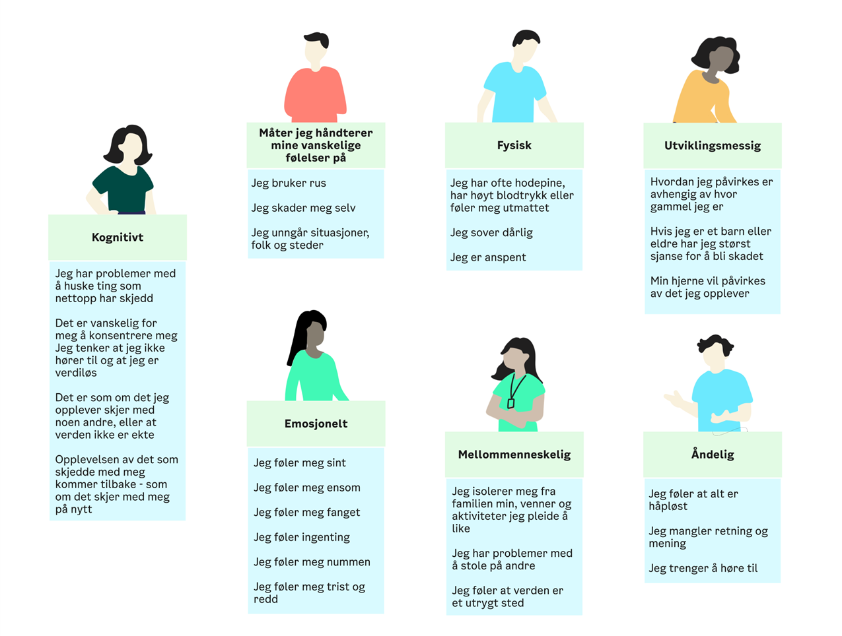
Hvordan kan du gjenkjenne traumer?
Notes:
Manus:
Her ser vi en oversikt over ulike reaksjoner på traumer og alvorlige livshendelser
Vi har delt dem inn i ulike måter de gjør seg gjeldende på:
Emosjonelt, måter vi håndterer vanskelige følelser på, fysisk, utviklingsmessig, kognitivt, mellommenneskelig og åndelig.
Nevn noen eksempler fra hver kategori.
Kilder:
Substance Abuse and Mental Health Services Administration (SAMHSA). (2023). Practical guide for implementing a trauma-
informed approach. Publication No. PEP23-06-05-005. National Mental Health and Substance Use Policy Laboratory. Substance Abuse and Mental Health Services Administration. Tilgjengelig fra: https://store.samhsa.gov/sites/default/files/pep23-06-05-005.pdf

Slide 19
Hvordan kommer traumer til uttrykk?
Notes:
Manus:
Vi kan ikke se på folk om de har traumer, men vi kan øve på å møte hverandre på en måte som ikke trigger eller reaktiverer traumer.
Noen ganger kan personer reagere på måter som vi ikke forstår at gir mening ut fra situasjonen her og nå.
Dette kan være vanskelig for de rundt å forstå.
Vi må huske at de vi møter kan ha med seg mer enn det vi ser.
Dette betyr ikke at alle vi møter har traumer eller står i alvorlige livsbelastninger, men livet skjer med oss alle.
Se på bildet på siden. På forrige side snakket vi om ulike reaksjoner på traumer og alvorlige livshendelser.
Hvordan kan dette se ut fra utsiden?
Her er noen eksempler:
De kan oppleves som avvisende
De kan oppleves sinte, oppfarende eller stresset
De har reaksjoner som er mye større enn situasjonen skulle tilsi
De blir utflytende i samtale, og har vansker med å følge med eller holde tråden
De glemmer ting som har blitt sagt mange ganger
Det er lenge siden man har hørt fra noen, og de svarer ikke på meldinger/telefon/mail/møteinnkalling
Husk at det kan være helt andre årsaker til at en person viser disse uttrykkene.
Husk også at en person som står i en alvorlig livskrise kan fremstå åpen, blid og tilgjengelig.
Vi skal nå gjøre en refleksjonsøvelse med utgangspunkt i dette (neste side).
Kilder:
Substance Abuse and Mental Health Services Administration (SAMHSA). (2023). Practical guide for implementing a trauma-
informed approach. Publication No. PEP23-06-05-005. National Mental Health and Substance Use Policy Laboratory. Substance Abuse and Mental Health Services Administration. Tilgjengelig fra: https://store.samhsa.gov/sites/default/files/pep23-06-05-005.pdf

Slide 20
Refleksjonsøvelse
Notes:
Forberedelse til deg som holder presentasjonen:
Prosess for gjennomføring av refleksjonsøvelsen
Først skrive ned noen stikkord fra refleksjonsspørsmålene hver for seg (2 min)
Dele sammen to og to (6 min)
Felles oppsummering i plenum, hvert par deler «Hva ble du opptatt av nå?» (12 min)
Tidsbruk: 20 min (viktig å holde tiden)
Manus:
Vi skal nå gjennomføre en øvelse om hvordan reaksjoner kan se ut fra utsiden, og hvordan vi kan møte disse uttrykkene.
Øvelse:
Tenk på de ulike måtene traumer og livsbelastninger kan se ut fra utsiden (forrige slide). Hvilke reaksjoner kjenner du igjen – enten fra noen nær deg, kollegaer eller innbyggere du treffer?
Du trenger ikke å dele med de andre hvor det er du kjenner igjen reaksjonene fra, det er ikke viktig for øvelsen.
Velg to av reaksjonene du kjenner igjen, og tenk deg hvordan du kan være i møte med noen som viser disse reaksjonene på en måte som får personen til å føle seg trygg.
Skriv ned tre eksempler på ting du kan si eller gjøre med kroppen som kan være til hjelp i møte med disse reaksjonene.
Dere skal nå bruke to minutter på å skrive ned noen stikkord for dere selv. Når jeg sier i fra skal dere drøfte noen minutter sammen med den som sitter ved siden av deg.
Se neste slide slik at spørsmålene blir synlige for gruppen når de skal svare.

Slide 21
Refleksjonsøvelse
Velg to av reaksjonene du kjenner igjen, enten fra noen nær deg, fra kollegaer eller innbyggere du treffer, og tenk deg hvordan du kan være i møte med noen som viser disse reaksjonene på en måte som får personen til å føle seg trygg.
Skriv ned to konkrete eksempler på ting du kan si eller gjøre med kroppen som kan være til hjelp i møte med disse reaksjonene.
Notes:
La bildet stå oppe mens de gjennomfører prosessen på forrige side (individuelt, to og to, og så i plenum).
Ta tiden og gi beskjed når de skal sette seg sammen to og to. Etter 6 minutter spør du noen av parene om å dele «Hva ble dere opptatt av nå?» (12 min). Vær nøye med å holde tiden.
Etter innspillene bruker du manuset under til å oppsummere oppgaven.
Manus:
Traumer kan påvirke oss på mange ulike vis, og det er mange av de som ikke nødvendigvis er synlige for de rundt oss.
Gjennom å møte andre på en måte som får de til å føle seg mest mulig trygge, kan de som opplever konsekvensene føle seg mindre alene og føre til at livet blir lettere å bære – uten at vi nødvendigvis vet akkurat hva de har opplevd i sine liv.
Kilder:
Modellen er tilpasset fra Practical guide to implementing a trauma-informed apporach, s. 4, SAMSHA (2023). Hentet fra: https://store.samhsa.gov/sites/default/files/pep23-06-05-005.pdfA

Slide 22
Hva er traumer?
Se denne filmen for å lære om hva traumer er
Notes:
Vis filmen ved å klikke på lenken i siden. Gjør den klar i nettleser på forhånd slik at du unngår å vise reklame først.
Manus:
Vi skal nå se en oppsummert forklaring av hva traumer er og hvorfor forståelsen av traumer også er viktig i et samfunnsperspektiv.
Kilder:
Big Think. (2021, 17. september). What is trauma? The author of “The Body Keeps the Score” explains | Bessel van der Kolk
[Film]. YouTube. Tilgjengelig fra: https://www.youtube.com/watch?v=BJfmfkDQb14

Slide 23
Toksisk stress og barndomsbelastninger
Notes:
Manus:
Vi skal nå se nærmere på toksisk stress og barndomsbelastninger, og hvilken påvirkning dette kan ha på oss.

Slide 24
Toksisk stress
Variasjoner i stressnivå er bra
Å leve med høy stressbelastning over tid har skadelige effekter på vår fysiske og psykiske helse
Notes:
Manus:
Vi trenger et fleksibelt nervesystem som tilpasser seg situasjonen her og nå.
Dette hjelper oss å mobilisere og håndtere utfordringer, og hjelper kroppen å roe seg ned igjen etterpå.
Denne variasjonen er bra for oss.
Hva skjer når kroppens forsvar mot fare opprettholdes over lang tid?
Det å leve med vedvarende høye nivåer av stresshormoner, slik som kortisol og adrenalin, har påvirkning på kroppens og hjernens fungering.
Når kroppen og hjernen prioriterer overlevelse, nedprioriterer den samtidig andre funksjoner, som fordøyelse og immunforsvar.
Over tid har dette konsekvenser for vår fysiske og psykiske helse, blant annet ved at det påvirker hukommelse og oppmerksomhet, og vår mulighet til å bekjempe sykdom.
Når stress har denne effekten, kalles det toksisk stress.
Kan dere kjenne igjen situasjoner hvor det er bra å være litt stresset? Og har dere opplevd situasjoner hvor det har vært for høyt stressnivå over tid? Hvordan merker dere det?
Kilder:
Felitti, V. J. (2002). The relation between adverse childhood experiences and adult health: Turning gold into lead. The
Permanente Journal, 6(1), 44-47.
Mark A. Bellis, M. A., Wood, S., Hughes, K., Quigg, Z., & Butler, N. (2023). Tackling adverse childhood experiences (ACEs): State of
the art and options for action. P. H. W. N. Trust. Tilgjengelig fra: https://www.ljmu.ac.uk/-/media/phi-reports/pdf/2023-01-state-of-the-art-report-eng.pdf
Maté, G., & Maté, D. (2022). The Myth of normal: Trauma, illness and healing in a toxic culture. Vermilion.
Center of Disease Control and Prevention. (2019). Adverse Childhood Experiences (ACEs) Preventing early trauma to improve
adult health. CDC. Tilgjengelig fra: https://www.cdc.gov/vitalsigns/aces/pdf/vs-1105-aces-H.pdf

Slide 25
Barndomsbelastninger og toksisk stress
Toksisk stress i barndommen kan skade utviklingen av hjernen og føre til varige vansker.
Barndomsbelastninger er potensielt traumatiske hendelser som inntreffer i barndommen, og forsterkes ved fravær av trygge omsorgspersoner.
Barndomsbelastninger kan ha varige negative konsekvenser for helse, muligheter og trivsel.
Notes:
Manus:
Å oppleve høy og vedvarende belastning er særlig skadelig for barn, fordi hjernen er under utvikling.
Toksisk stress i barndommen fører til at stressresponsen blir ekstra sensitiv, og aktiveres lett.
Dette kan sammenliknes med en røykvarsler som aktiveres av en fyrstikk i rommet ved siden av.
Dette oppstår fordi barnet tilpasser seg omgivelser eller personer som oppleves utrygge.
Det har derfor vært nødvendig og hensiktsmessig å ha et sensitivt nervesystem.
Problemet oppstår når dette ikke tilpasses nye situasjoner hvor man egentlig er trygg, og nervesystemets aktivering blir for lite fleksibelt.
Her er eksempler på toksisk stress og barndomsbelastninger (les opp 3-4 eksempler fra listen):
utsatt for eller være vitne til vold og mishandling
omsorgssvikt og fravær av trygge voksne
seksuelle overgrep
selvmord i nær familie
foreldre med psykiske lidelser og/eller rusmisbruk
høyt konfliktnivå i familien
fattigdom
forelder i fengsel
mobbing
negativ sosial kontroll
krigstraumer og flukt
I et livsløpsperspektiv regnes barndomsbelastninger som den viktigste årsaken til negativ helseadferd, psykisk u-helse, psykososiale vansker, fysisk sykdom, funksjonsnedsettelse og tidlig død.
I Oslo ser vi for eksempel at seksuelle overgrep i barndommen er blant de ti største risikofaktorene for redusert helse. Partnervold og mobbing kommer også høyt på listen.
Kilder:
Center on the Developing Child. (2011). Toxic stress derails healthy development [Film]. YouTube. Tilgjengelig fra: https://www.youtube.com/watch?v=rVwFkcOZHJw
Center on the Developing Child. (i.d.). Toxic stress. Harvard University. Tilgjengelig fra: https://developingchild.harvard.edu/key-concept/toxic-stress/
Mark A. Bellis, M. A., Wood, S., Hughes, K., Quigg, Z., & Butler, N. (2023). Tackling adverse childhood experiences (ACEs): State of the art and options for action. Public Health Wales NHS Trust. Tilgjengelig fra: https://www.ljmu.ac.uk/-/media/phi-reports/pdf/2023-01-state-of-the-art-report-eng.pdf
Oslo kommune. (i.d.). Hjernens fungering og utvikling. Oslo kommune. Tilgjengelig fra: https://barnehjernevernet.korusoslo.no/vare-opplaringsprogram/hjernens-fungering-og-utvikling
Trauma Informed Oregon. (i.d.). Foundations of trauma informed care [Power point]. Trauma Informed Oregon. Tilgjengelig fra: https://traumainformedoregon.org/wp-content/uploads/2017/07/Foundations-of-Trauma-Informed-Care.pdf
Trauma Informed Oregon. (i.d.). Trauma and the Brain [Power point]. Trauma Informed Oregon. Tilgjengelig fra: https://traumainformedoregon.org/wp-content/uploads/2017/07/Neurobiology-of-Stress-and-Trauma.pdf

Slide 26
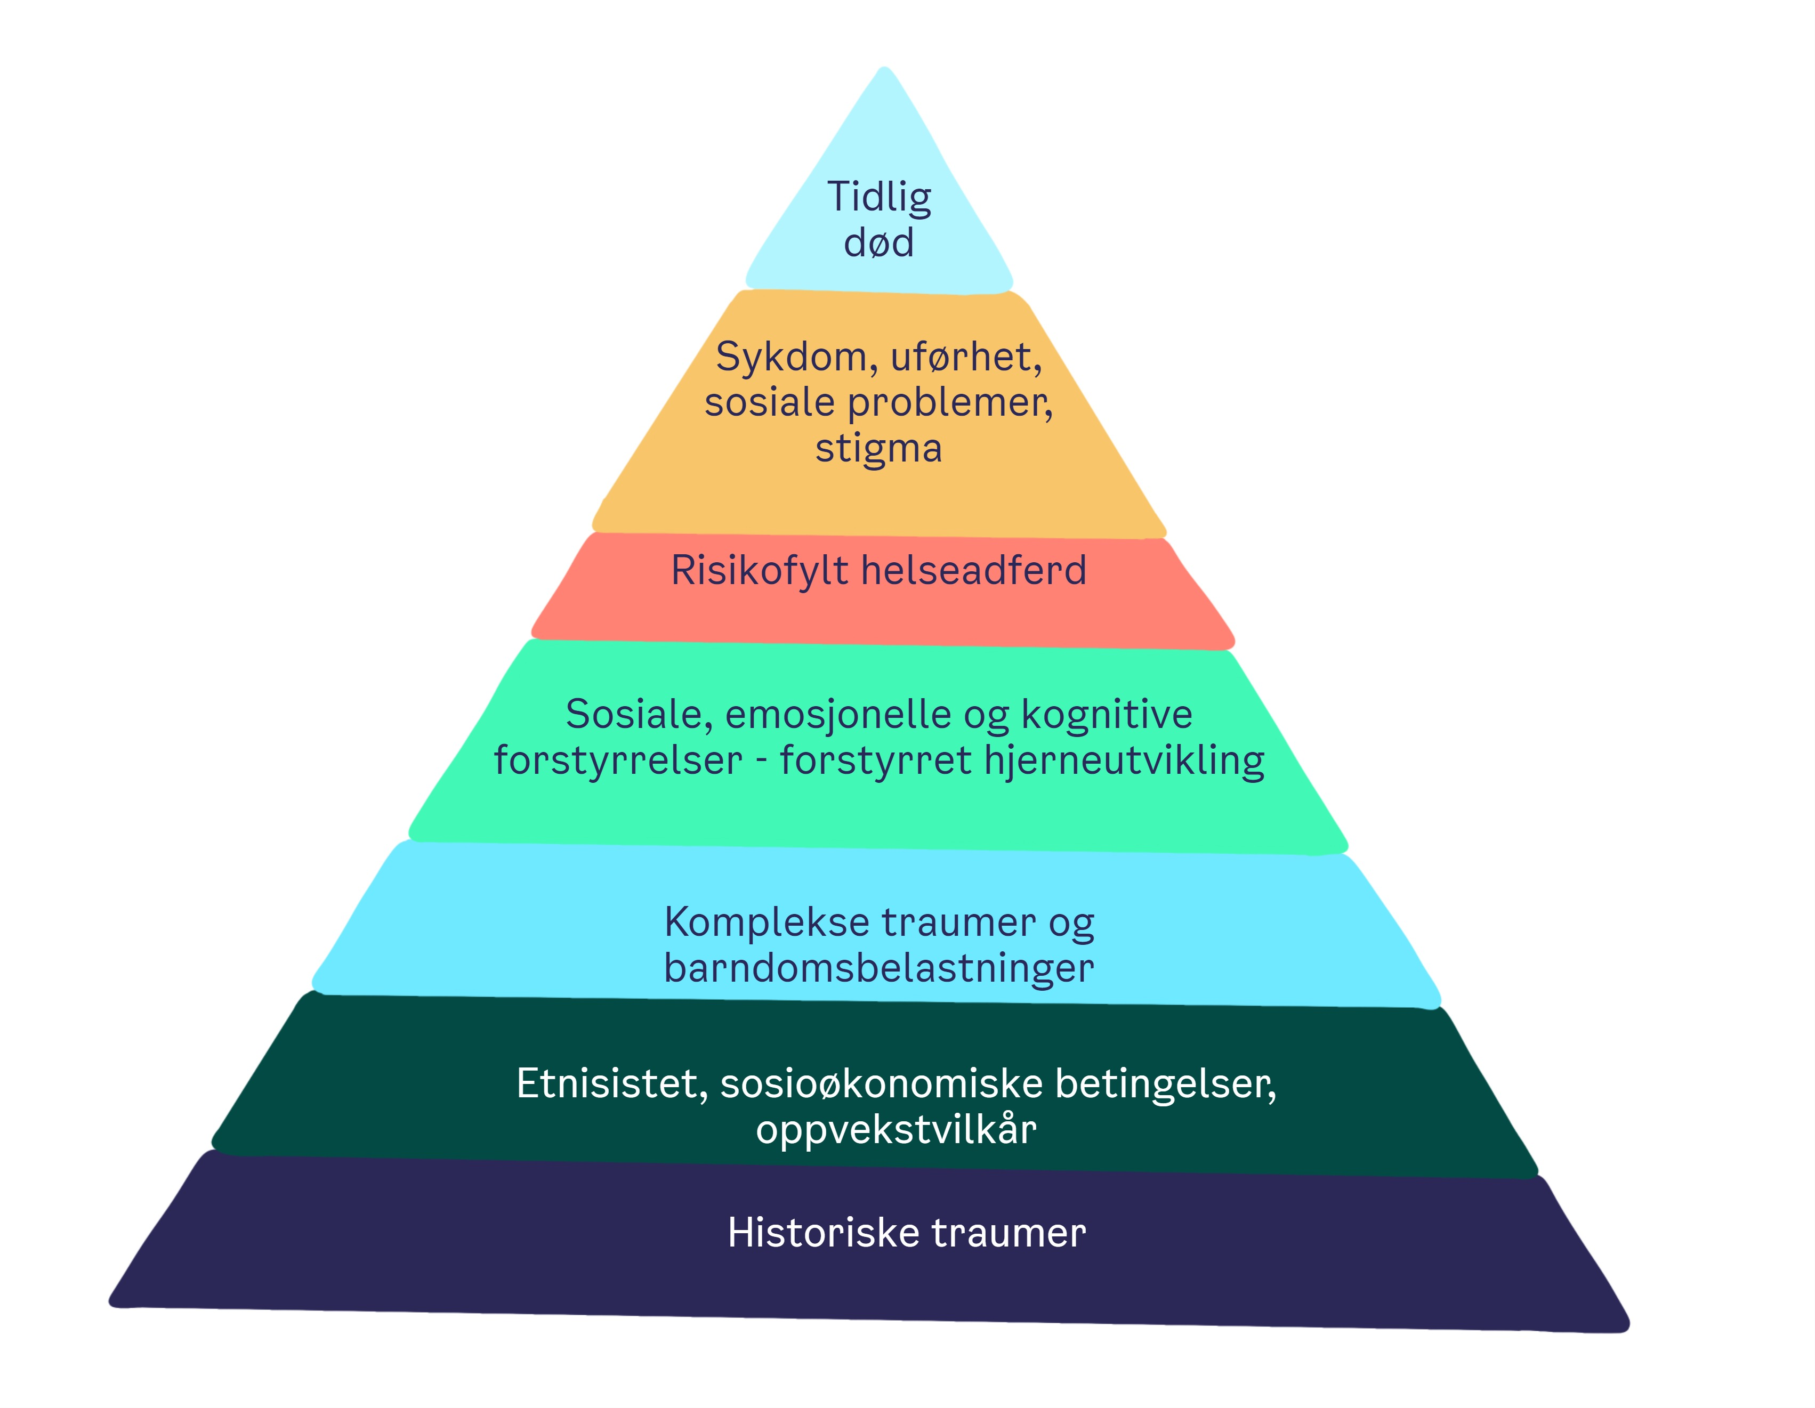
ACE-studien
ACE-studien fant en direkte sammenheng mellom barndomsbelastninger og utvikling av kroniske sykdommer, kriminalitet og utfordringer med sysselsetting i voksen alder.
Jo høyere antall barndomsbelastninger, desto større er forekomsten av negative konsekvenser.
Notes:
Manus:
ACE-studien var en stor studie som ble gjennomført i USA på 1990-tallet.
De fant at det er en direkte sammenheng mellom barndomsbelastninger og utvikling av kroniske sykdommer, kriminalitet og utfordringer med sysselsetting i voksen alder.
Jo høyere antall barndomsbelastninger, desto større er forekomsten av negative konsekvenser, som illustrert i ACE-pyramiden.
Kilder:
Felitti, V. J., Anda, R. F., Nordenberg, D., Williamson, D. F., Spitz, A. M., Edwards, V., … & Marks, J. S. (1998). Relationship of childhood abuse and household dysfunction to many of the leading
causes of death in adults: The Adverse Childhood Experiences (ACE) Study. American Journal of Preventive Medicine, 14(4), 245-258

Slide 27
Fremtidsvisjon
Trygg oppfølging gjennom svangerskapet
Helhetlig støtte til foreldrene
Et fellesskap som styrker familien
En trygg fremtid for Jamal
Notes:
Manus:
Vi skal nå gjennomgå en case om barndomsbelastninger og traumebevisst praksis.
Jeg skal lese opp casen for dere:
Jamal blir født i Oslo i 2030. Foreldrene hans, Amina og Lars, har ulik bakgrunn og livserfaring. Amina kom til Norge som ung voksen etter å ha flyktet fra krig i Sudan. Hun bærer med seg erfaringer fra en barndom preget av usikkerhet, tap og fordrivelse. Lars er norsk og har strevd med rusavhengighet i flere år, men har nylig begynt i behandling.
I starten av svangerskapet strever Amina med bekymringer om hvordan hun skal klare å gi sønnen en trygg oppvekst. Hun har ingen familie i Norge og føler seg ofte alene. Samtidig er hun bekymret for hvordan Lars’ rusproblemer vil påvirke barnet deres. Helsesykepleieren som følger henne opp møter henne med varme og forståelse, og bygger gradvis en trygg relasjon til henne. Etter hvert tør Amina å dele sin frykt for fremtiden og sine erfaringer med traumer fra flukten.
Gjennom traumebevisst praksis fra ulike deler av hjelpeapparatet får både Amina og Lars den støtten de trenger for å håndtere sine egne livserfaringer, slik at de kan gi Jamal en trygg oppvekst. Lars får hjelp til å stabilisere seg gjennom et skreddersydd rehabiliteringsprogram, og får støtte til å bygge en trygg relasjon til sønnen sin. Amina får hjelp til å gjenoppta videregående skole, og en rådgiver på skolen hjelper henne med å balansere foreldrerollen og utdanningen.
Familien bor i et nabolag preget av fellesskap, hvor naboene kjenner hverandre og hjelper til når det trengs. Lokalsamfunnet har tiltak for småbarnsfamilier, og både Amina og Lars blir en del av en foreldregruppe hvor de møter andre i lignende situasjoner. Barnehagen Jamal begynner i er kjent for sin inkluderende og trygge atmosfære, hvor personalet er trent i traumebevisst praksis. De forstår hvordan foreldrenes erfaringer kan prege barnet, og møter familien med varme og støtte.
Gjennom denne helhetlige innsatsen får Jamal en trygg og god start på livet. Han får leke, utforske og utvikle seg i trygge omgivelser, omgitt av voksne som ser og anerkjenner ham. Amina og Lars kjenner seg ikke alene i foreldrerollen – de har funnet et nettverk av støtte og tilhørighet.
Refleksjonsspørsmål:
Hva kan vi lære av denne casen? (gi deltakerne muligheten til å komme med 2-3 innspill)
Oppsummering:
Denne casen viser hvordan traumebevisst praksis kan ha stor betydning for familier som har opplevd barndomsbelastninger.
Jamal får en helt annen start på sitt liv enn moren sin.
Dette illustrerer viktigheten av å få hjelp til å bearbeide egne traumer, men også viktigheten av et trygt lokalsamfunn hvor vi føler oss inkludert og ivaretatt.
Vi vet at de negative effektene av barndomsbelastninger kan reduseres og i kjernekompetanse 3 vil dere få lære mer om resiliens, som handler nettopp om hvordan vi kan skape motstandskraft både hos hver enkelt og på samfunnsnivå.

Slide 28
Hendelse – opplevelse – effekt
Notes:
Manus:
Vi skal nå se på sammenhengen mellom hendelsen, opplevelsen og effekten for den enkelte i etterkant.

Slide 29
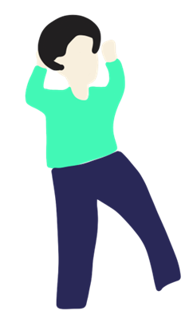
Hendelse – opplevelse - effekt
Det er mange faktorer som påvirker hvordan vi reagerer i møte med alvorlige livshendelser og livsbelastninger
Om du får en traumereaksjon som vedvarer over tid er avhengig av din opplevelse av hendelsen - og dette igjen avgjør hvilken effekt hendelsen vil ha på deg
Mange opplever potensielt traumatiserende hendelser, men ikke alle får traumer i etterkant
Notes:
Manus:
For å forstå hva det er som skaper varige skader etter en alvorlig hendelse, må vi forstå hvilke faktorer som kan påvirke hvordan vi opplever det som skjer.
Dette kan for eksempel være i hvilken grad vi opplever kontroll, vår mulighet til å mestre det som skjer eller opplevelsen av sosial støtte under og etter hendelsen.
Det er ikke alle livshendelser vi kan forebygge, men kunnskap om hvilke faktorer som påvirker opplevelsen vår, kan hjelpe oss å forebygge hvor skadelig det blir for den enkelte i etterkant.
Internasjonalt kalles dette de tre E-ene (Event, Experience, Effect)
Kilder:
Heir, T., Bonsaksen, T., Grimholt, T., Ekeberg, Ø., Skogstad, L., Lerdal, A., & Schou-Bredal, I. (2019). Serious life events and post-traumatic stress disorder in the Norwegian population. BJPsych open,
5(5), e82.
Substance Abuse and Mental Health Services Administration (SAMHSA). (2014). SAMHSA’s Concept of Trauma and Guidance for a Trauma-Informed Approach HHS Publication No.
(SMA) 14-4884. National Mental Health and Substance Use Policy Laboratory. Substance Abuse and Mental Health Services Administration. Tilgjengelig fra: https://library.samhsa.gov/sites/default/files/sma14-4884.pdf
Substance Abuse and Mental Health Services Administration (SAMHSA). (2023). Practical guide for implementing a trauma-
informed approach. Publication No. PEP23-06-05-005. National Mental Health and Substance Use Policy Laboratory. Substance Abuse and Mental Health Services Administration. Tilgjengelig fra: https://store.samhsa.gov/sites/default/files/pep23-06-05-005.pdf

Slide 30
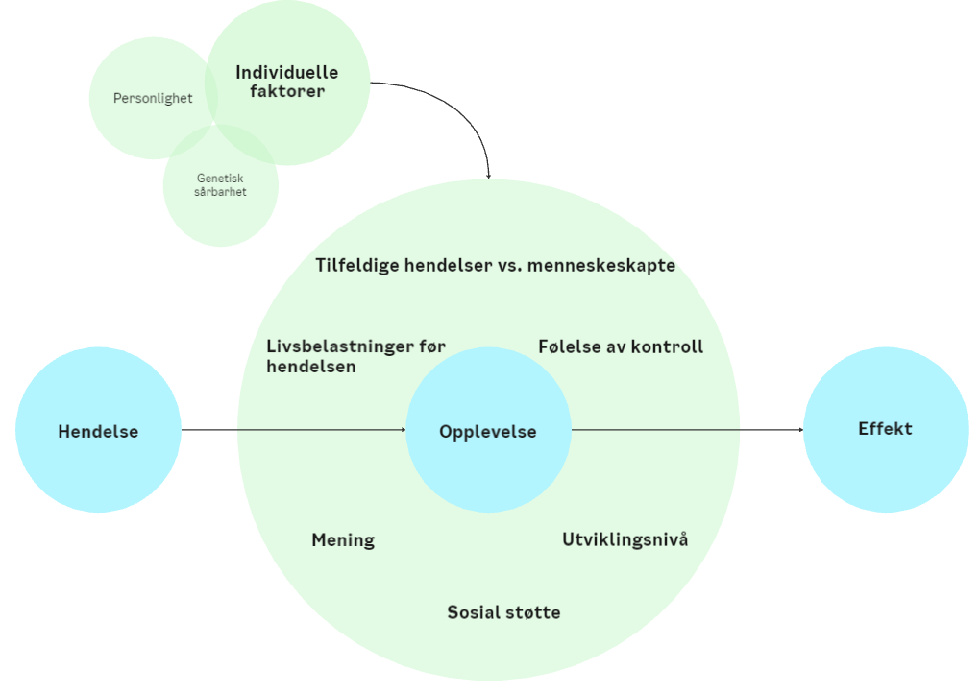
Hendelse – opplevelse - effekt
Notes:
Valgfritt bilde: Denne modellen er kompleks og kan være vanskelig å forklare. Om du tror den skaper mer forvirring enn læring for dine tilhørere anbefaler vi at du utelater den fra presentasjonen.
Manus:
Hendelser eller omstendigheter kan føre til traumer.
En persons opplevelse av hendelsen avgjør om den er traumatisk.
Effektene av traumer kan inkludere negative fysiske, sosiale, emosjonelle eller åndelige konsekvenser.
På denne siden er noen eksempler på noen omstendigheter som påvirker sannsynligheten for vedvarende traumereaksjoner i etterkant av en hendelse.
Hvor mye sosial støtte hadde du i etterkant?
Ble du rammet av en tilfeldig hendelse eller ble den bevisst påført deg?
Klarte du å skape mening og sortere i etterkant?
Var du barn eller voksen da det skjedde?
Opplevde du å tape kontrollen eller hadde du en opplevelse av kontroll da hendelsen inntraff?
Sto du i livsbelastninger før hendelsen?
De vil også kunne påvirke hvilke reaksjoner man får og hvordan de uttrykkes for den enkelte.
Individuelle faktorer som personlighet og genetisk sårbarhet spiller også en viktig rolle.
Kommentar:
Modellen er utarbeidet i forbindelse med arbeidet med «Livet skjer med oss alle» i Oslo kommune. Se siste side for kontaktinformasjon.
Kilder:
RVTS stø kurs. Risiko og beskyttelse. RVTS nord. Tilgjengelig fra: https://stokurs.rvtsnord.no/delkapitler/risiko-og-beskyttelse/
Substance Abuse and Mental Health Services Administration (SAMHSA). (2014). SAMHSA’s Concept of Trauma and Guidance for a Trauma-Informed Approach HHS Publication No.
(SMA) 14-4884. National Mental Health and Substance Use Policy Laboratory. Substance Abuse and Mental Health Services Administration. Tilgjengelig fra: https://library.samhsa.gov/sites/default/files/sma14-4884.pdf
Substance Abuse and Mental Health Services Administration (SAMHSA). (2023). Practical guide for implementing a trauma-
informed approach. Publication No. PEP23-06-05-005. National Mental Health and Substance Use Policy Laboratory. Substance Abuse and Mental Health Services Administration. Tilgjengelig fra: https://store.samhsa.gov/sites/default/files/pep23-06-05-005.pdf

Slide 31
Hendelse – opplevelse - effekt
Notes:
Gjennomgå teksten på siden.
Kilder:
Substance Abuse and Mental Health Services Administration (SAMHSA). (2014). SAMHSA’s Concept of Trauma and Guidance for a Trauma-Informed Approach HHS Publication No.
(SMA) 14-4884. National Mental Health and Substance Use Policy Laboratory. Substance Abuse and Mental Health Services Administration. Tilgjengelig fra: https://library.samhsa.gov/sites/default/files/sma14-4884.pdf
Substance Abuse and Mental Health Services Administration (SAMHSA). (2023). Practical guide for implementing a trauma-
informed approach. Publication No. PEP23-06-05-005. National Mental Health and Substance Use Policy Laboratory. Substance Abuse and Mental Health Services Administration. Tilgjengelig fra: https://store.samhsa.gov/sites/default/files/pep23-06-05-005.pdf

Slide 32
Flom i Kvam
Hendelse: Flom og oversvømmelse
Opplevelse: tett oppfølging, støtte fra andre, trygt sted å oppholde seg
Effekt: opplevelse av trygghet til tross for frykt og usikkerhet i situasjonen
Notes:
Manus:
Vi skal nå gjennomgå et eksempel som illustrerer hvordan effekten av en alvorlig hendelse påvirkes av hvordan vi opplever den.
Jeg skal lese opp eksemplet for dere:
Flom i Kvam
Hendelse: En voldsom flom rammer Kvam i Gudbrandsdalen, og flere hus blir oversvømmet. Dalia (24) mister hjemmet sitt og opplever kaotiske evakueringsforhold i bygda.
Opplevelse: Dalia er sjokkert og redd, men hun står ikke alene i å håndtere frykten. Lokalsamfunnet reagerer raskt: de oppretter et midlertidig evakueringssenter, kobler inn psykososialt kriseteam i kommunen og tilbyr praktisk bistand gjennom frivillige. Dalia får trygg overnatting, daglig oppfølging og et sted å møte andre i samme situasjon. Dermed unngår hun følelsen av ensomhet og hjelpeløshet.
Effekt: Fordi Dalia har tilgang til sosiale nettverk, følelsesmessig støtte og fagfolk som normaliserer stressreaksjonene, er sjansen mindre for at hun utvikler langvarige traumereaksjoner.
Dette korte eksempelet viser hvordan samfunnets respons kan bidra til en opplevelse av trygghet i møte med en alvorlig hendelse, og dermed forebygge at normale stressreaksjoner utvikler seg til varige traumer.
Refleksjonsspørsmål:
Hva kan vi lære av dette eksemplet? (gi deltakerne muligheten til å komme med 2-3 innspill)

Slide 33
Dette er viktig fordi…
…vi ikke kan forebygge alle alvorlige hendelser, men gjennom trygghet og fellesskap kan vi påvirke opplevelsen av hendelsen, og dermed hvilke konsekvenser det får for den enkelte.
Notes:
Gjennomgå det som står på siden.

Slide 34
Vi tar en pause
Notes:
Angi hvor lang pausen skal være.

Slide 35
Kollektive traumer
Notes:
Manus:
Vi har nå snakket om hva traumer er og i hovedsak hva traumer er for den enkelte, altså individuelle traumer.
Vi skal nå se på hvordan traumeforståelsen er relevant i et samfunnsperspektiv.

Slide 36
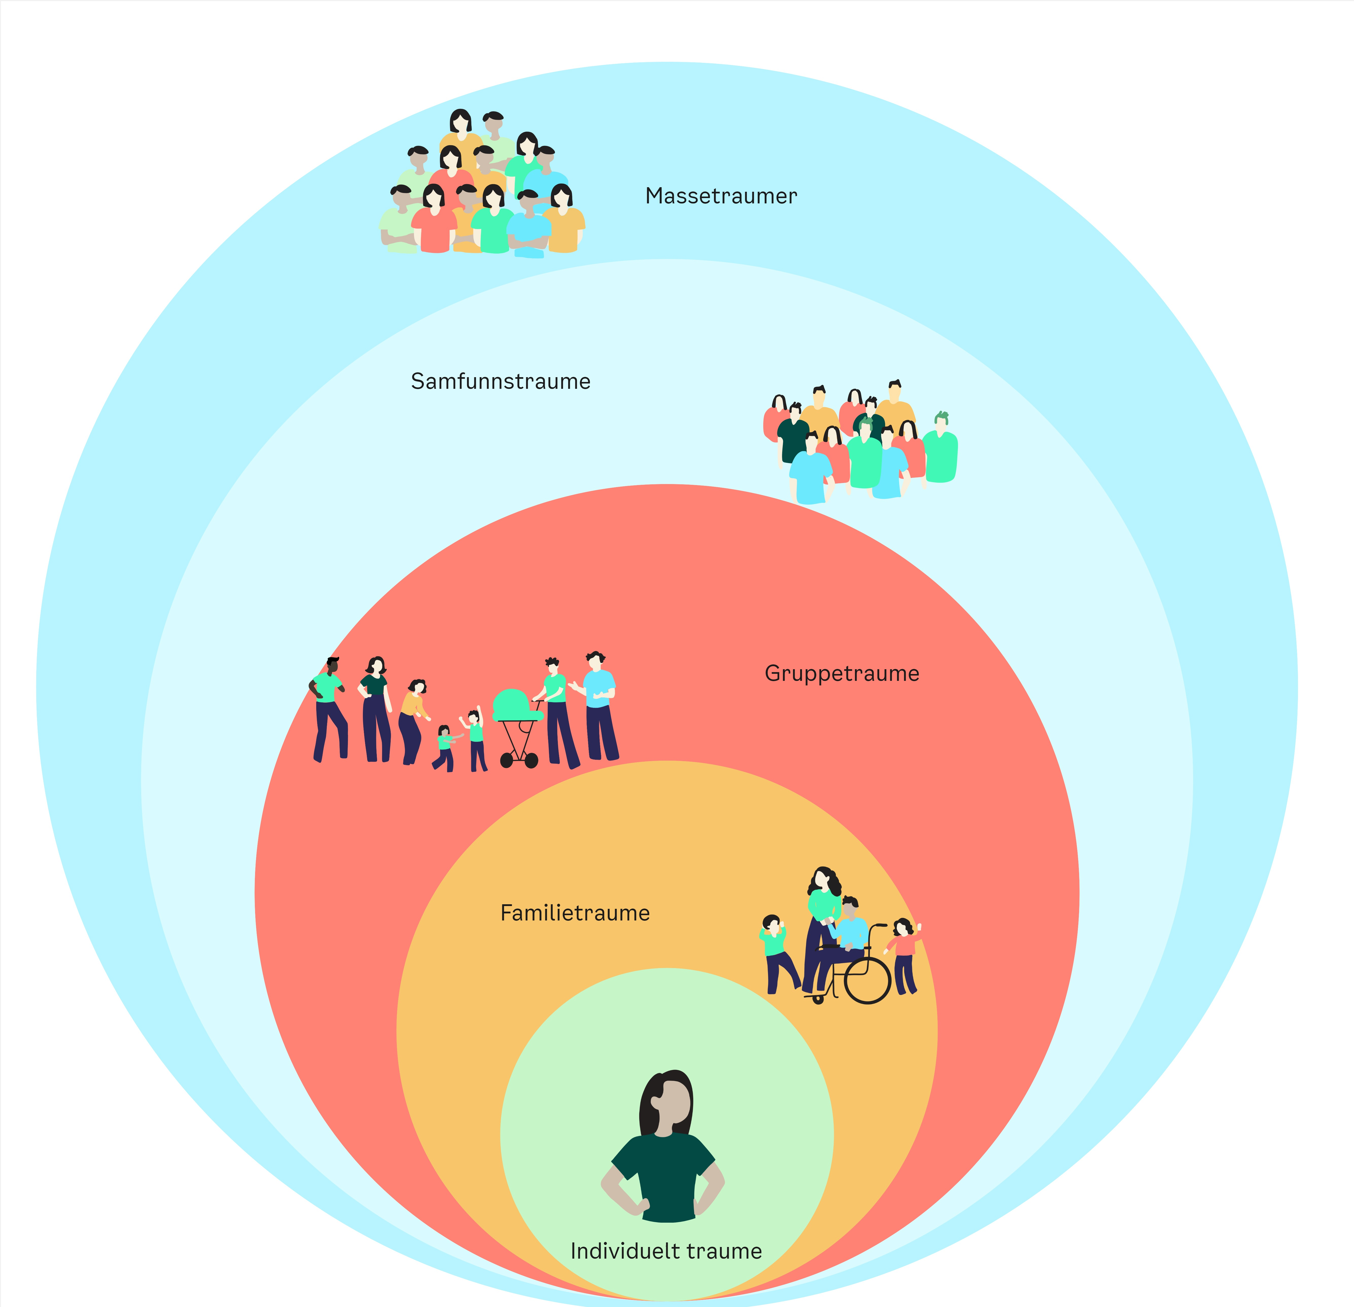
Kollektive traumer
Notes:
Manus:
Kollektive traumer er betegnelsen på de psykologiske sårene som rammer en gruppe mennesker som har delt en traumatisk hendelse eller langvarig undertrykkelse.
I motsetning til individuelle traumer, som rammer enkeltpersoner, er kollektive traumer forankret i en delt historie og/ eller identitet.
Traumet er forankret i delte erfaringer, minner og fortellinger som binder gruppen sammen.
Kollektive traumer kan oppstå når en gruppe mennesker
deler en traumatisk opplevelse, som naturkatastrofer eller terrorangrep,
eller når de med bakgrunn i sin identitet utsettes for langvarige belastninger, slik som undertrykkelse eller rasisme,
eller når de over tid står i de samme levekårsutfordringene.
Hvorfor er det viktig å forstå kollektive traumer?
Å forstå disse traumene hjelper oss å gjenkjenne hvordan de fortsetter å påvirke individene og samfunnene rundt oss.
Kilder:
Substance Abuse and Mental Health Services Administration (SAMHSA). (2023). Practical guide for implementing a trauma-
informed approach. Publication No. PEP23-06-05-005. National Mental Health and Substance Use Policy Laboratory. Substance Abuse and Mental Health Services Administration. Tilgjengelig fra: https://store.samhsa.gov/sites/default/files/pep23-06-05-005.pdf

Slide 37
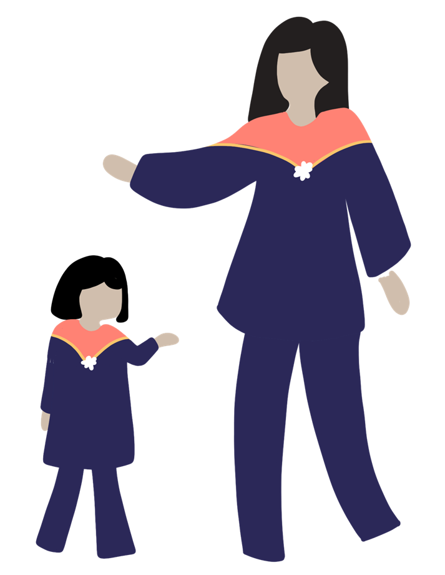
Eksempler på kollektive traumer
Fornorskingen omtales som et historisk traume som kan ha forårsaket en vedvarende belastning for samer, skogfinner og kvener. Dette kan igjen ha bidratt til at helsetilstanden til minoritetene er noe dårligere enn hos majoritetsbefolkningen. Fornorskning skjer også når det unike ved samisk kultur ikke tas i betraktning i folkehelsepolitikk.
NVKTS-studie viser at mer enn hver tredje som overlevde terroren på Utøya, fortsatt sliter med posttraumatiske stresslidelser. En av fem pårørende oppgir det samme (2021).
Notes:
Manus:
Vi skal først se på noen eksempler på hendelser eller livsbelastninger som har rammet eller rammer grupper i Norge.
Gjennomgå eksemplene på siden – fortsetter på neste side.
Kilder:
Bjørnholt, M., Bergman, S., & Grøvdal, Y. (2021). Vold og seksuelle overgrep blant urfolk – utvalgte internasjonale perspektiver (Rapport 2/2021). Nasjonalt kunnskapssenter om vold og traumatisk stress (NKVTS). Tilgjengelig fra:
https://www.nkvts.no//content/uploads/2021/12/NKVTS_Rapport_2_2021_Urfolk.pdf
Glad, K. A., Stensland, S. Ø., & Dyb, G. (2021). The terrorist attack on Utøya Island. Perspectives on Terrorism, 15(3), 60-74.
NTB. (2021, 31. mai). Utøya-overlevende sliter fortsatt med traumer. Forskning.no. Tilgjengelig fra: https://www.forskning.no/ntb-psykiske-lidelser-terrorisme/utoya-overlevende-sliter-fortsatt-
med-traumer/1868113#:~:text=Samlet%20sett%20har%20398%20(79,fem%20p%C3%A5r%C3%B8rende%20oppgir%20det%20samme
Meld. St. 12 (2023–2024). (2024). Samisk språk, kultur og samfunnsliv — Folkehelse og levekår i den samiske befolkningen. Oslo: Helse- og omsorgsdepartementet. Tilgjengelig fra:
https://www.regjeringen.no/no/dokumenter/meld.-st.-12-20232024/id3029679/
Sannhet og forsoning – grunnlag for et oppgjør med fornorskingspolitikk og urett mot samer, kvener/norskfinner og skogfinner. Rapport til stortinget fra sannhets- og forsoningskommisjonen,
avgitt til Stortingets presidentskap 01.06.2023. Tilgjengelig fra: https://www.stortinget.no/globalassets/pdf/sannhets--og-forsoningskommisjonen/rapport-til-stortinget-fra-sannhets--og-forsoningskommisjonen.pdf
Weisner, L. (2021, 15. juli). Individual and community trauma: Individual experiences in collective environments. Illinois Criminal Justice Information Authority. Tilgjengelig fra:
https://icjia.illinois.gov/researchhub/articles/individual-and-community-trauma-individual-experiences-in-collective-environments

Slide 38
Eksempler på kollektive traumer
Opp mot 90 prosent av syriske flyktninger har opplevd å være i livsfare i tiden før eller under flukten. De rapporterer også store stressbelastninger etter ankomst til Norge.
11 prosent av alle barn i Norge vokste opp i en familie med vedvarende lavinntekt i 2021.
Pulse-skytingen 12. juni 2016 har vært med på å øke usikkerhet og minoritetsstress blant skeive i Orlando, særlig for LHBTQ+-personer med minoritetsbakgrunn. Det rapporteres at dette stresset økes fordi mange følte seg usynlige og neglisjert i både krisehåndteringen og den offentlige debatten i etterkant.
Notes:
Gjennomgå eksemplene på siden.
Kilder:
Bufdir. (2024, 19. juni). Barnefattigdom kommunemonitor. Barne-, ungdoms- og familiedirektoratet. Tilgjengelig fra: https://www.bufdir.no/statistikk-og-analyse/monitor/barnefattigdom/?
Fjeld-Solberg, Ø., Nissen, A., Cauley, P., & Andersen, A. J. (2020). Mental health and quality of life among refugees from Syria after forced migration to Norway (Rapport 1/2020). Norwegian Centre
for Violence and Traumatic Stress Studies. Tilgjengelig fra: https://www.nkvts.no/content/uploads/2020/10/NKVTS_Rapport_1-20_REFUGE.pdf
Helseetaten. (2023). Oslohelsa 2023. Oversikt over helsetilstand og påvirkningsfaktorer i Oslo. Tilgjengelig fra: https://www.oslo.kommune.no/getfile.php/13497582-
1701851343/Tjenester%20og%20tilbud/Politikk%20og%20administrasjon/Statistikk/Oslohelsa%202023.pdf
McCready, K. (2017). Invisible during my own crisis: Responses of LGBT people of color to the Orlando shooting. Retrieved from https://www.academia.edu/56283158
Weissner, L. (2020, 15. juli). Individual and community trauma: Individual experiences in collective environments. Illinois Criminal Justice Information Authority.
https://icjia.illinois.gov/researchhub/articles/individual-and-community-trauma-individual-experiences-in-collective-environments

Slide 39
Samfunnstraumer
Kulturelt traume:
Eksempler er behandlingen av urfolk globalt, og fornorskningen av samene i Norge, eller islamofobi.
Rasistisk traume:
Eksempler er rasistisk motivert vold, apartheid og etnisk rensing.
Historisk traume:
Påvirker en hel kultur, på tvers av generasjoner og utover de som opplevde hendelsene direkte.
Systemiske traumer
Notes:
Manus:
Innenfor ‘samfunnstraume’, snakker vi om ulike typer traumer:
Kulturelt traume: Oppstår når en gruppe som deler en felles kultur eller identitet opplever en hendelse eller belastninger som forårsaker varige skader på deres selvforståelse og felles bevissthet som gruppe.
Eksempler er behandlingen av urfolk globalt, og fornorskningen av samene i Norge, eller islamofobi.
Rasistisk traume: Forårsakes av rasisme og diskriminering basert på etnisitet – som oppleves som hat, konflikt, skade eller trusler om vold rettet mot en person på bakgrunn av hvem de er.
Eksempler er rasistisk motivert vold, apartheid og etnisk rensing.
Historisk traume/ generasjonstraume: Påvirker en hel kultur, på tvers av generasjoner og utover de som opplevde hendelsene direkte.
Det kan også være hensiktsmessig å legge til begrepet ‘systemisk traume’.
Dette innebærer at måten vi har organisert samfunnet på bidrar til å skader, motarbeide eller forulempe personer basert på at de defineres inn i en bestemt gruppe.
Systemiske traumer kan være en tilleggsdimensjon til kulturelt, rasistisk eller historisk traume, og slik forsterke undertrykkelsen gjennom strukturer i samfunnet, og gjøre det enda vanskeligere å fjerne.
Eksempler på grupper som kan oppleve dette er minoriteter, personer med funksjonshindringer, eller mennesker som opplever langvarige levekårsutfordringer.
Kilder:
Substance Abuse and Mental Health Services Administration (SAMHSA). (2023). Practical guide for implementing a trauma-
informed approach. Publication No. PEP23-06-05-005. National Mental Health and Substance Use Policy Laboratory. Substance Abuse and Mental Health Services Administration. Tilgjengelig fra: https://store.samhsa.gov/sites/default/files/pep23-06-05-005.pdf
Trauma Informed Oregon. (i.d.). Foundations of trauma informed care [Power point]. Trauma Informed Oregon. Tilgjengelig fra: https://traumainformedoregon.org/wp-
content/uploads/2017/07/Foundations-of-Trauma-Informed-Care.pdf

Slide 40
Historiske traumer
Historisk traume er betegnelsen på de langvarige og dype psykologiske sårene som rammer individer og grupper som har gjennomgått kollektiv undertrykkelse, diskriminering og vold over lengre tid.
Notes:
Manus:
Historisk traume er betegnelsen på de langvarige og dype psykologiske sårene som rammer individer og grupper som har gjennomgått kollektiv undertrykkelse, diskriminering og vold over lengre tid.
I motsetning til enkeltstående traumatiske hendelser, representerer historiske traumer en systematisk og vedvarende påføring av urett, smerte og lidelse, ofte gjennom generasjoner.
Kjernen i historiske traumer:
Tap av liv, kultur, identitet og verdighet skaper en dyp sorg som ofte ikke får rom til å bli bearbeidet.
Systematisk undertrykkelse kan føre til internalisert skam hos individer og grupper, der de internaliserer negative budskap om sin egen verdiløshet.
Traumer kan overføres mellom generasjoner, da barn av traumatiserte foreldre kan arve traumets effekter i form av angst, depresjon, og andre psykiske utfordringer.
Gjengi 2-3 eksempler på historiske traumer:
Slaveri, kolonisering
Kriger, folkemord, etniske rensninger
Systematisk diskriminering basert på rase, kjønn, religion, seksuell orientering
Traumet fra fornorskningspolitikken i Norge som representerer et mørkt kapittel i samisk historie. Fra slutten av 1800-tallet til midten av 1900-tallet gjennomførte den norske staten en systematisk assimileringspolitikk rettet mot samer. Målet var å "fornorskning" samene, tvinge dem til å gi opp sitt språk, kultur og levevis og bli "norske".
Kilder:
Bergman, S., Kiil, M., Bjørnholt, M., & Ruud, N. S. Når tausheten brytes: Om vold i nære relasjoner og seksuelle overgrep i samiske samfunn (Rapport 1/2025). Nasjonalt kunnskapssenter om vold og
traumatisk stress (NKVTS). Tilgjengelig fra: https://www.nkvts.no/content/uploads/2025/01/NKVTS_Rapport_1-25_Nar-tausheten-brytes-Om-vold-i-naere-relasjoner-og-seksuelle-overgrep-i-samiske-samfunn.pdf
Bjørnholt, M., Bergman, S., & Grøvdal, Y. (2021). Vold og seksuelle overgrep blant urfolk – utvalgte internasjonale perspektiver (Rapport 2/2021). Nasjonalt kunnskapssenter om vold og traumatisk
stress (NKVTS). Tilgjengelig fra: https://www.nkvts.no//content/uploads/2021/12/NKVTS_Rapport_2_2021_Urfolk.pdf
Meld. St. 12 (2023–2024). (2024). Samisk språk, kultur og samfunnsliv — Folkehelse og levekår i den samiske befolkningen. Oslo: Helse- og omsorgsdepartementet. Tilgjengelig fra:
https://www.regjeringen.no/no/dokumenter/meld.-st.-12-20232024/id3029679/
Sannhet og forsoning – grunnlag for et oppgjør med fornorskingspolitikk og urett mot samer, kvener/norskfinner og skogfinner. Rapport til stortinget fra sannhets- og forsoningskommisjonen,
avgitt til Stortingets presidentskap 01.06.2023. Tilgjengelig fra: https://www.stortinget.no/globalassets/pdf/sannhets--og-forsoningskommisjonen/rapport-til-stortinget-fra-sannhets--og-forsoningskommisjonen.pdf

Slide 41
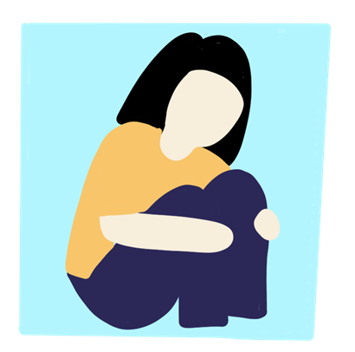
Systemiske traumer
Systemiske traumer oppstår når samfunnet behandler noen grupper urettferdig eller diskriminerende.
Dette rammer ofte minoriteter, som kan oppleve kulturelle eller rasistiske traumer.
Minoritetsstress: den ekstra psykiske belastningen ved å tilhøre en gruppe som blir sett ned på eller holdt utenfor og diskriminert.
Notes:
Manus:
Systemiske traumer oppstår når samfunnet behandler noen grupper urettferdig eller diskriminerende.
Dette rammer ofte minoriteter, som kan oppleve kulturelle eller rasistiske traumer.
Et eksempel er minoritetsstress, som betyr den ekstra psykiske belastningen ved å tilhøre en gruppe som blir sett ned på eller holdt utenfor. Dette gjelder ikke bare etniske og rasemessige minoriteter, men også seksuelle og kjønnsminoriteter, samt mennesker som opplever langvarige levekårsutfordringer.
Vanlige årsaker til minoritetsstress:
Opplevelse av utenforskap eller diskriminering
Konflikt mellom egen identitet og samfunnets forventninger
Frykt for eller erfaring med avvisning
Mangel på støtte fra familie
Stress ved å skjule hvem man er for å unngå negative reaksjoner
Kilder:
das Nair, R., & Sand, K. (2024). Erfaringer med minoritetsstress (Rapport 2024:00465). SINTEF. Tilgjengelig fra: https://cms.bufdir.no//siteassets/rapporter/erfaringer_med_minoritetsstress.pdf

Slide 42
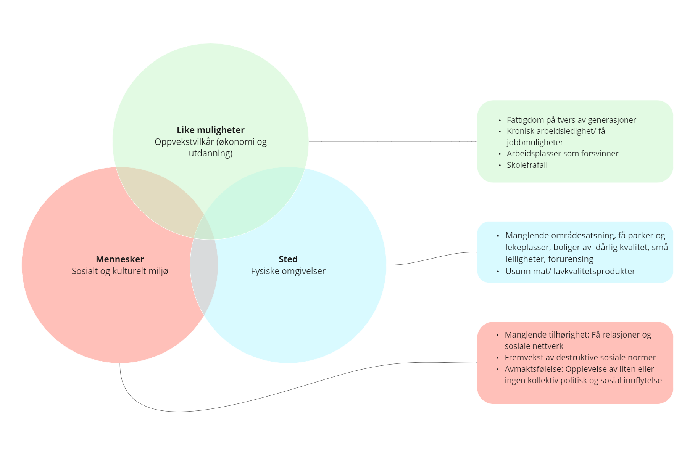
Eksempler på samfunnstraumer
Notes:
Manus:
Levekårsutfordringer og samfunnstraumer henger sammen.
På siden ser dere hvordan miljøet rundt oss, både sosialt og fysisk, påvirker oss og kan forsterke belastninger. Når samfunnsstrukturer oppleves som urettferdige eller skadelige for en gruppe, kan det føre til samfunnstraumer.
Noen grupper, som minoriteter og urfolk, rammes oftere av dette.
Samtidig vet vi at levekårsutfordringer og samfunnstraumer påvirker hvor mye ressurser folk har til å håndtere egne traumer. Dette kan gjøre belastningen enda større.
Gjennomgå eksemplene på slike symptomer i de tre rammene til høyre på siden.
Disse eksemplene kan også sees i sammenheng med FNs bærekraftmål, for eksempel målene om å utrydde fattigdom, mindre ulikhet og god helse og livskvalitet.
Arbeidet med å skape traumeinformerte samfunn henger sammen med FNs bærekraftmål.
Kilder:
Digitaliserings- og forvaltningsdepartementet. (i.d.). Bærekraftsarbeidet i Norge. Bærekraftsmålene for Norge. Tilgjengelig fra: https://berekraft.regjeringen.no/bli-inspirert/
FN Sambandet. (2024, 1. februar). FNs bærekraftsmål. FN Sambandet. Tilgjengelig fra: https://fn.no/om-fn/fns-baerekraftsmaal
Pinderhughes, H., Davis, R. A., & Williams, M. (2015). Adverse community experiences and resilience: A framework for addressing and preventing community trauma. Prevention Institute. Tilgjengelig
fra: https://www.preventioninstitute.org/sites/default/files/publications/Adverse%20Community%20Experiences%20and%20Resilience.pdf
Trauma Informed Oregon. (i.d.). Foundations of trauma informed care [Power point]. Trauma Informed Oregon. Tilgjengelig fra: https://traumainformedoregon.org/wp-
content/uploads/2017/07/Foundations-of-Trauma-Informed-Care.pdf

Slide 43
Case
Notes:
Forberedelse til deg som holder presentasjonen:
Prosess for gjennomføring av refleksjonsøvelsen
Først skrive ned noen stikkord hver for seg (2 min)
Dele sammen to og to (6 min)
Felles oppsummering i plenum, hvert par deler «Hva ble du opptatt av nå?» (12 min)
Tidsbruk: 20 min (viktig å holde tiden)
Manus:
Jeg skal nå presentere en case for dere og så kommer det noen spørsmål dere skal reflektere over. Dere skal først notere litt hver for dere, så drøfte to og to og så tar vi en felles oppsummering.
Ikke les dette høyt: Navnet i casen uttales "Kha-DEE-ja" på arabisk (med en mer strupelyd i "Kha" og lang "ee").
Case:
Khadija (34) jobber som fagarbeider i en kommune. Hun er kjent for å være dyktig, pliktoppfyllende og omtenksom overfor både kolleger og brukere. Likevel kjenner hun ofte på en uro når hun går på jobb.
Khadija er barnebarn av flyktninger. Familien hennes har opplevd diskriminering gjennom flere generasjoner – fra manglende jobbmuligheter til nedsettende kommentarer om deres kultur. Hennes foreldre lærte henne tidlig at hun må jobbe dobbelt så hardt for å bli sett og anerkjent. Hun har alltid vært stolt av sin bakgrunn, men har også kjent på en følelse av å ikke høre helt til.
På arbeidsplassen skjer det små ting hele tiden:
Kollegaer uttaler navnet hennes feil, selv etter flere år.
Når hun snakker på møter, blir hun ofte avbrutt eller oversett.
Hun får mer kontroll og oppfølging enn andre, selv om hun har like mye erfaring.
Når hun tar opp et problem, får hun høre at hun er «litt hårsår» eller «må tåle litt».
En gang spurte en nyansatt henne: «Hvor lenge har du vært i Norge?» – hun er født og oppvokst her.
Khadija prøver å ikke ta det personlig. Hun vet at kollegene ikke mener noe vondt. Samtidig blir hun sliten. Noen dager er hun så mentalt utmattet at hun ikke orker å delta i lunsjpausen. Hun trekker seg unna, smiler mindre, sier mindre. Hun sover dårlig og gruer seg til jobb, selv om hun elsker faget sitt.
Refleksjonsspørsmål:
Hvordan kan Khadijas familiebakgrunn og historie påvirke hvordan hun opplever denne situasjonen?
Hvis du hadde vært Khadija, hvordan ville du ønsket at kollegene dine reagerte?
Hva kunne du gjort for å bidra til trygghet dersom du var en kollega av Khadija?
Hvilke konkrete grep kan dere gjøre i deres arbeidsmiljø for å unngå at noen føler seg slik?
Se neste slide slik at spørsmålene blir synlige for gruppen når de skal svare.

Slide 44
Case
Hvordan kan Khadijas familiebakgrunn og historie påvirke hvordan hun opplever denne situasjonen?
Hvis du hadde vært Khadija, hvordan ville du ønsket at kollegene dine reagerte?
Hva kunne du gjort for å bidra til trygghet dersom du var en kollega av Khadija?
Hvilke konkrete grep kan dere gjøre i deres arbeidsmiljø for å unngå at noen føler seg slik?
Notes:
La bildet stå oppe mens de gjennomfører prosessen på forrige side (individuelt, to og to, i plenum).
Ta tiden og gi beskjed når de skal sette seg sammen to og to. Etter 6 minutter spør du noen av parene om å dele «Hva ble dere opptatt av nå?» (12 min). Vær nøye med å holde tiden.
Etter innspillene bruker du manuset under til å oppsummere oppgaven.
Manus:
Å anerkjenne systemiske og historiske traumer er et viktig steg for å kunne støtte personer og grupper rammet av dette.
Dette er viktig for at traumene skal kunne bearbeides og leges.
Det er essensielt for å fremme rettferdighet, forsoning og forebygge fremtidige overgrep.

Slide 45
Traumer er et kollektivt ansvar fordi samfunnstraumer skaper sosial ulikhet, reduserer muligheter til å delta i samfunnet og bidrar til utenforskap og undertrykkelse.
Notes:
Les opp det som står på siden.

Slide 46
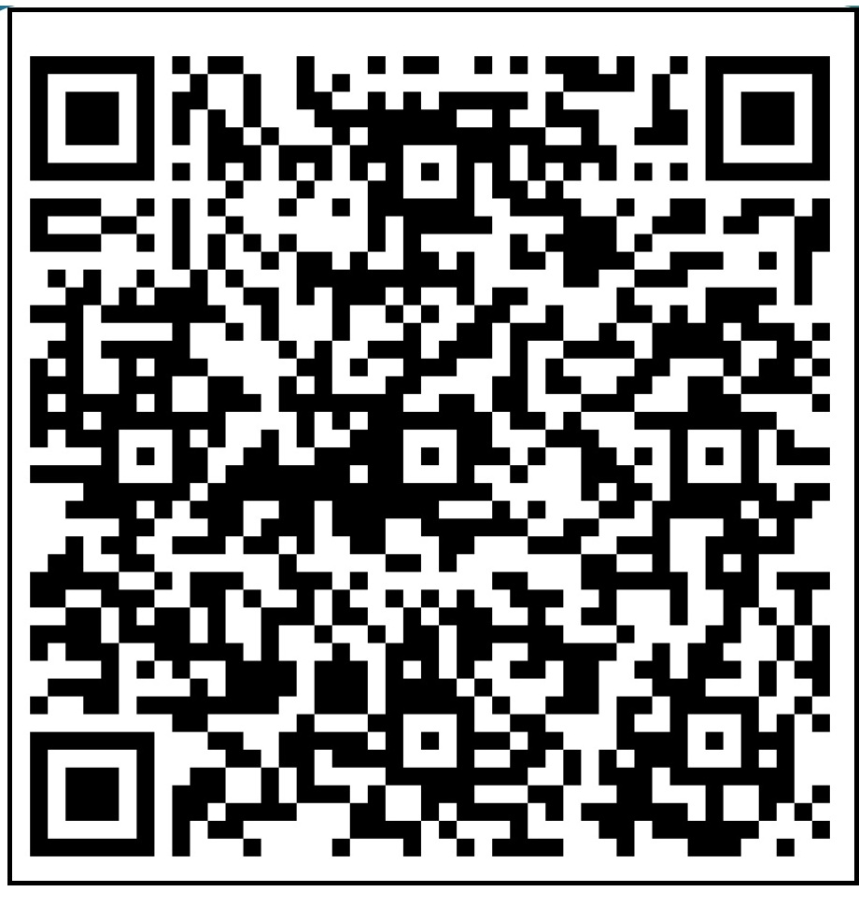
Hvor nyttig var denne opplæringen?
Hjelp oss slik at opplæringen blir mest mulig nyttig!
Hvor nyttig var denne opplæringen for din arbeidshverdag?
Har du innspill eller kommentarer som kunne gjort den enda mer nyttig for deg?
Notes:
Manus:
Denne opplæringen har blitt laget av Helseetaten og de ønsker seg gjerne tilbakemeldinger og innspill slik at de kan videreutvikle materialet vi har gått igjennom i dag.
Vi bruker to minutter på å gi tilbakemeldinger før vi avslutter med hva som skjer videre etter dette.
QR-koden på skjermen skannes med mobilkamera og tar deltakerne til et spørreskjema med tre spørsmål. Dere som holder opplæringen må også gjerne fylle den ut.
Gjennomfør evalueringen (2-3 minutter) og gå videre til neste side.

Slide 47
Hva skjer nå?
Vi har nå gjennomført opplæring kjernekompetanse 1. For å lykkes med det videre arbeidet er det viktig at dette blir en del av arbeidshverdagen vår. Neste opplæring er kjernekompetanse 2:
Kjernekompetanse 1: Hva er traumer og livsbelastninger?
Kjernekompetanse 2: Hva er traumebevisst praksis?
Kjernekompetanse 3: Hjerne, gener og motstandskraft
Kjernekompetanse 4: Robust arbeidsmiljø
Kjernekompetanse 5: Bruk av traumebevisst praksis
Notes:
Gjennomgå siden, og forklar den videre gangen i opplæringen på din arbeidsplass (har dere avtalt tider for videre samlinger eller lignende).

Slide 48
Livet skjer med oss alle
Notes:
Manus:
Så, for å oppsummere det vi har lært; Livet skjer med oss alle.
Det handler ikke om oss og dem.
Dette angår oss alle.
Du kjenner noen som har vært utsatt for vold eller overgrep.
Du kjenner barn som opplever barndomsbelastninger.
Du har kollegaer som står i livskriser.
Du kjenner noen som har med seg historiske traumer.
Du behøver ikke vite hva folk rundt deg har opplevd eller står i.
Men med støtte fra andre kan livet bli litt lettere å bære.
Og det kan vi alle bidra til.
Takk for i dag.
Kilde:
Modellen er utarbeidet i forbindelse med prosjektet «Livet skjer med oss alle» i Oslo kommune. Se siste side for kontaktinfo.

Slide 49
Dette materialet er laget av Oslo kommune
Dette materialet er utarbeidet i forbindelse med prosjektet
«Livet skjer med oss alle – veien mot en traumeinformert by».
Vi håper mange kan ha nytte av det!
Har du innspill eller ønsker å drøfte arbeidet med traumebevisst praksis?
Ta kontakt!
Lotta Sjåfjell,
Prosjektleder og psykologspesialist,
Helseetaten
Oslo kommune
Telefon: 47331458
E-post: lotta.sjafjell@hel.oslo.kommune.no

